Slide 1
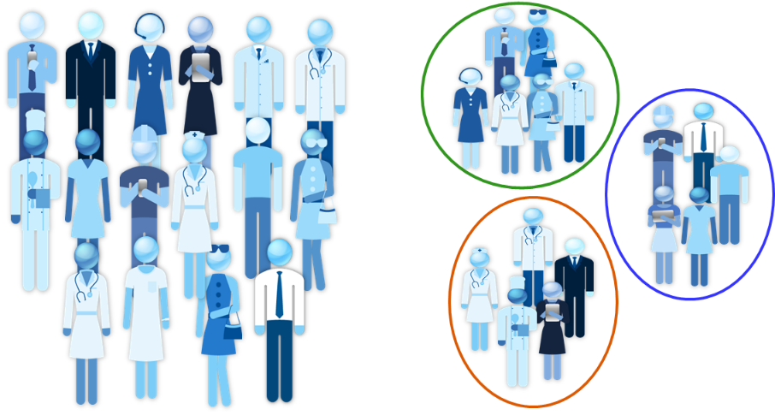
Clustering
|K-means Clustering을 사용해 다양한 모델 만들기ㅣ
이정훈

Slide 2
0 0 ㅣ To do list
K-means
ㅣK-means를 사용해서 다양한 모델 만들기ㅣ
실습 목적
목표 : K-means를 사용하여 텍스트를 군집화하기
입력 : sentences = ["너무 행복한 하루이다.", "즐겁고 기분이 너무 좋고 행복하다.", "우울하고 정멀 힘들다.", "매우 힘든 하루이다.", "화기 치밀어 오른다.", '너무 화가 난다.', '분노가 치민다.']
출력
cluster 0 :
sentence 2 : 우울하고 정멀 힘들다.
sentence 4 : 화기 치밀어 오른다.
sentence 6 : 분노가 치민다.
cluster 1 :
sentence 1 : 즐겁고 기분이 너무 좋고 행복하다.
sentence 5 : 너무 화가 난다.
cluster 2 :
sentence 0 : 너무 행복한 하루이다.
sentence 3 : 매우 힘든 하루이다.

Slide 3
0 0 ㅣ To do list
K-means
ㅣK-means를 사용해서 다양한 모델 만들기ㅣ
실습 때 해야 할 일
[ 모델 구현 ]
감정 관련 글 군집화 하기
뉴스 군집화 하기
상품 설명 군집화 하기

Slide 4
0 1 ㅣ 감정 분석
K-means
ㅣK-means를 사용해서 다양한 모델 만들기ㅣ
Clustering
Clustering 알고리즘을 사용해 분류하기
sentences = ["너무 행복한 하루이다.",
"즐겁고 기분이 너무 좋고 행복하다.",
"우울하고 정멀 힘들다.",
"매우 힘든 하루이다.",
"화기 치밀어 오른다.",
'너무 화가 난다.',
'분노가 치민다.']

Slide 5
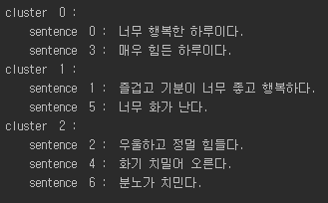
0 1 ㅣ 감정 분석
K-means
ㅣK-means를 사용해서 다양한 모델 만들기ㅣ
Result
클러스티링 분류 결과

Slide 6
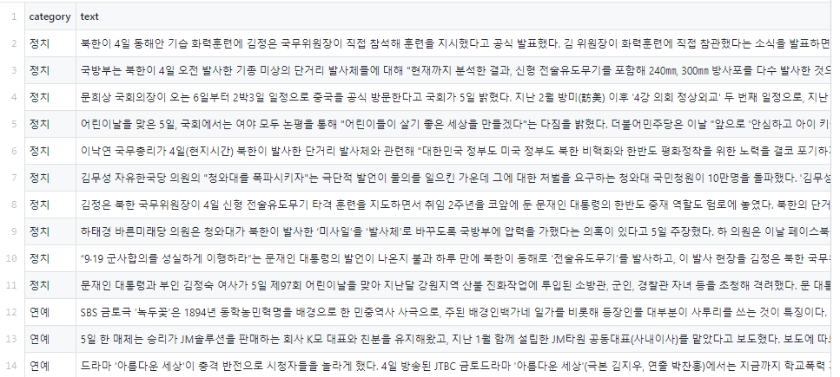
0 2 ㅣ 뉴스 category 분석
K-means
ㅣK-means를 사용해서 다양한 모델 만들기ㅣ
Clustering
데이터 Download : https://github.com/vhrehfdl/samsung_sds_s2/tree/master/K-means

Slide 7
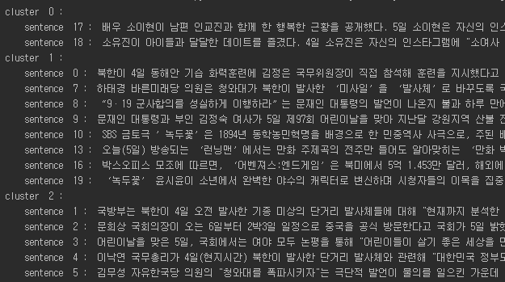
0 2 ㅣ 뉴스 category 분석
K-means
ㅣK-means를 사용해서 다양한 모델 만들기ㅣ
Result
클러스티링 분류 결과

Slide 8
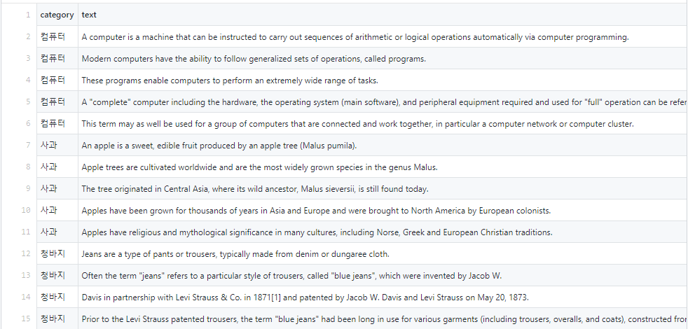
0 3 ㅣ text로 상품 분류
K-means
ㅣK-means를 사용해서 다양한 모델 만들기ㅣ
Clustering
데이터 Download : https://github.com/vhrehfdl/samsung_sds_s2/tree/master/K-means

Slide 9
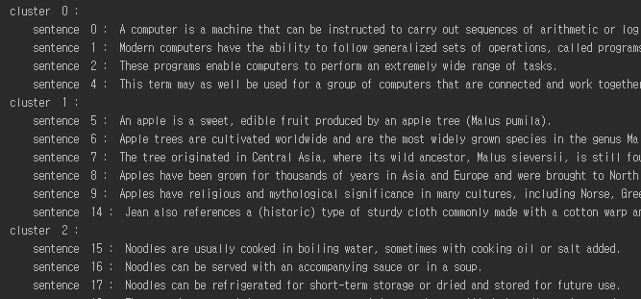
0 3 ㅣ text로 상품 분류
K-means
ㅣK-means를 사용해서 다양한 모델 만들기ㅣ
Result
클러스티링 분류 결과

Slide 10
Q & A
THANK YOU

